Slide 2
最新 QTS 4.3.5 作業系統
提升儲存及運算競爭力
軟體定義 SSD 外掛預留空間
量測專屬的預留空間並提升 SSD 持續效能達 100%
SSD 全域快取與 Qtier™
使用快取即時加速，或自動分層利用 SSD 空間
快照備份任務
以 10GbE 網路直接還原遠端快照並降低 RTO

Slide 3
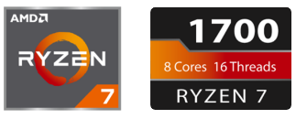
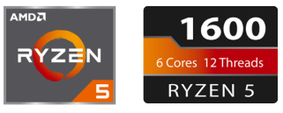

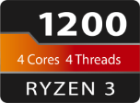
尊爵效能，僅 65W TDP 耗電量
8 核, 16 執行緒 | 3.0 GHz / 3.7 GHz
6 核, 12 執行緒 | 3.2 GHz / 3.6 GHz
4 核, 4 執行緒 | 3.1 GHz / 3.4 GHz

Slide 4


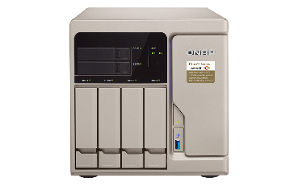
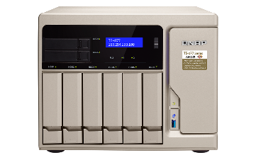
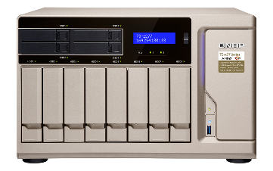
TS-x77 6~12-bay 型號選項
TS-1277-1600-8G
Ryzen 5 1600, 8 GB RAM
TS-677-1600-8G
Ryzen 5 1600, 8 GB RAM
TS-1277-1700-16G
Ryzen 7 1700, 16 GB RAM
TS-1277-1700-64G
Ryzen 7 1700, 64 GB RAM
TS-877-1600-8G
Ryzen 5 1600, 8 GB RAM
TS-877-1700-16G
Ryzen 7 1700, 16 GB RAM

Slide 5
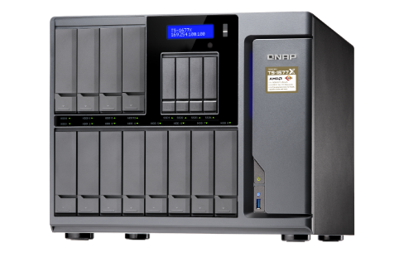
TS-1677X 16-bay 型號選項
TS-1677X-1700-16G
Ryzen 7 1700, 16 GB RAM (2x 8GB)
TS-1677X-1200-4G
Ryzen 3 1200, 4 GB RAM (1x 4GB)
TS-1677X-1700-64G
Ryzen 7 1700, 64 GB RAM (4x 16GB)
TS-1677X-1600-8G
Ryzen 5 1600, 8 GB RAM (2x 4GB)

Slide 6
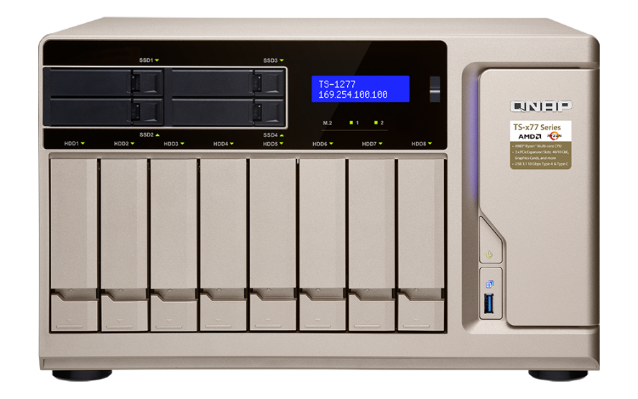


TS-677/877/1277 正面配置
LCD 螢幕與 Enter & Select 按鈕
可調整亮度的 LED 指示燈：
HDD, SSD, M.2 SSD
電源按鈕
USB 3.0 &
備份按鈕
紅外線接收器*
2 或 4 個 2.5 吋 SSD 插槽，支援 Qtier 分層儲存與 SSD 快取
4, 6 或 8 個 3.5 吋 HDD 插槽並支援 2.5 吋 HDD/SSD
*須搭配顯卡與 QNAP RM-IR004 遙控器

Slide 7
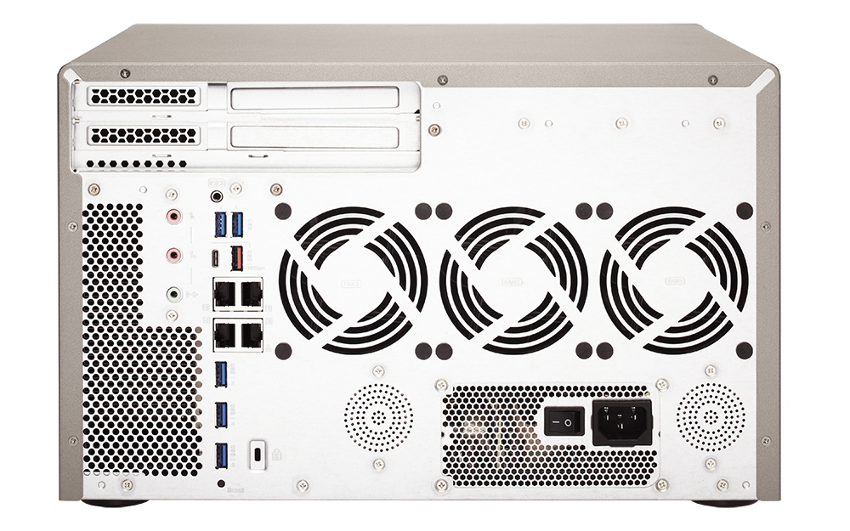
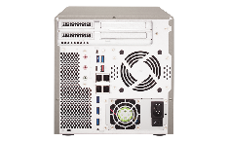
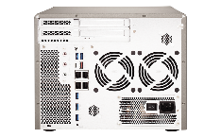
TS-677/877/1277 背面配置
1 x USB 3.1 Gen2
10G Type-A
1 x PCIe 3.0 x8
1 x USB 3.1 Gen2
10G Type-C
1 x PCIe 3.0 x4
1 x PCIe 2.0 x4
2 x 動圈式 MIC in
1 x Line out
2 x 揚聲器
4 x GbE LAN
5 x USB 3.0 5G Type-A

Slide 8


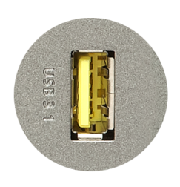
USB 3.1 Gen 2 (10G) 讓備份更有效率
2X
USB 3.1
TYPE-C
SPEED UP
10Gb/s
TYPE-A
5Gb/s
USB 3.0
USB 3.1

Slide 9
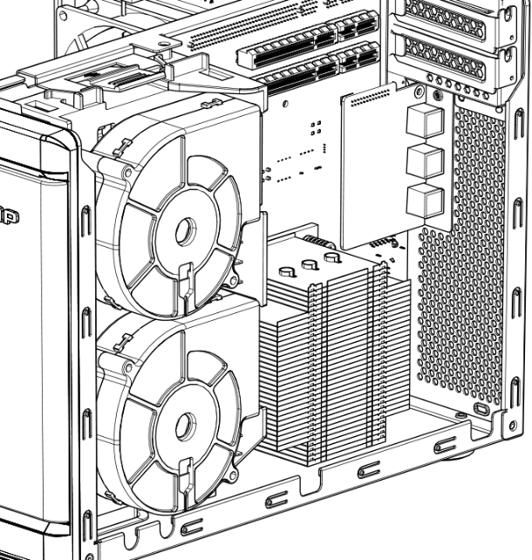
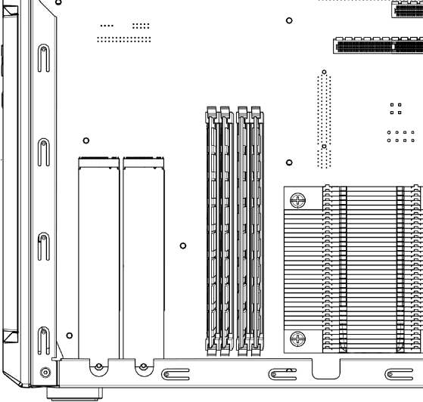
TS-677/877/1277 內部配置
4 x DDR4 UDIMM RAM 插槽, 最高達 64 GB
2 x M.2 22110/2280/2260/
2242 SATA SSD 插槽
雙風扇 散熱模組

Slide 10
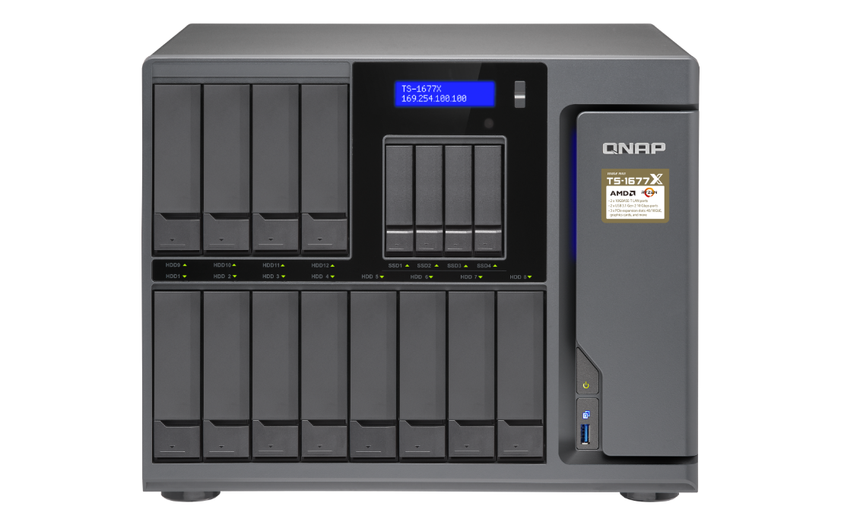
TS-1677X 正面配置
LCD 螢幕與 Enter & Select 按鈕
紅外線接收器
(須搭配顯卡)
4 個 2.5 吋 SSD 插槽，支援 Qtier 分層儲存與 SSD 快取
電源按鈕
可調整亮度的 LED 指示燈
USB 3.0 &
備份按鈕
12 個 3.5 吋 HDD 插槽並支援 2.5 吋 HDD/SSD

Slide 11
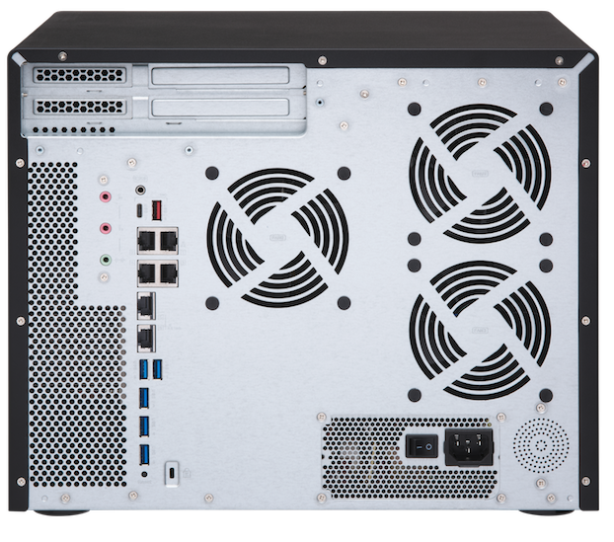
TS-1677X 背面硬體配置
1 x USB 3.0
Type-A
1 x PCIe 3.0 x8
1 x PCIe 3.0 x4
1 x PCIe 2.0 x4
1 x USB 3.0
Type-C
揚聲器
2 x 動圈式 MIC in
1 x Line out
550W 電源供應器
(含 8pin+6pin
顯卡電源線)
4 x GbE LAN
2 x 10GBASE-T
5 x USB 3.0 Type-A

Slide 12
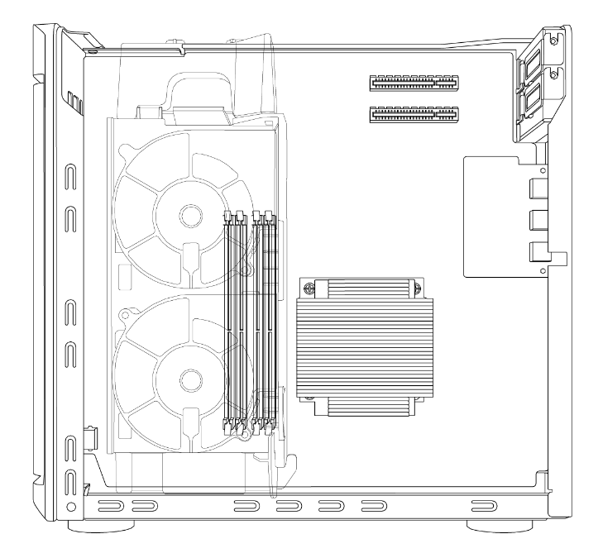
TS-1677X 內部配置
系統分區風扇溫控
硬碟與處理器分別由不同的風扇調節溫度，帶來寧靜表現
最高 64 GB RAM
4 x DDR4 UDIMM
雙通道記憶體插槽

Slide 13
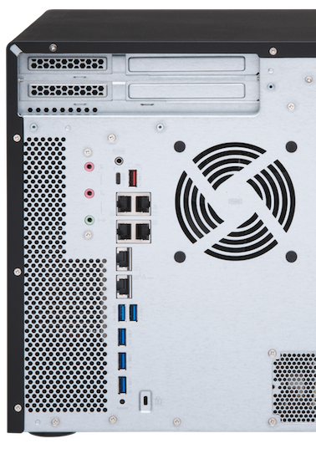
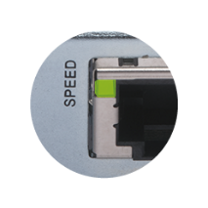
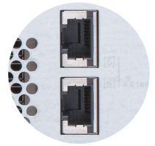
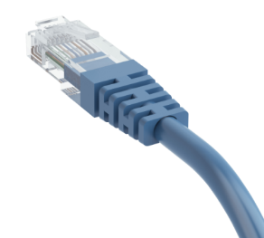
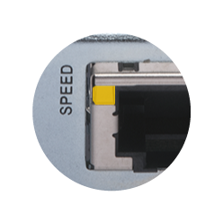
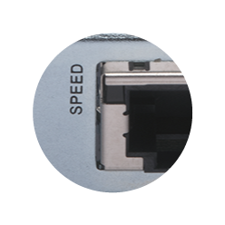
TS-1677X 內建雙 10GBASE-T 埠
 | CAT 5e | CAT 6 | CAT 6A & CAT 7
100M | ✔ | ✔ | ✔
1G | ✔ | ✔ | ✔
2.5G | ✔ | ✔ | ✔
5G | ✔ | ✔ | ✔
10G | X | ✔(55m) | ✔
原有網路線環境速度
直接升級！
支援 Multi-Gigabit NBASE-T 業界標準
多種連線速度
10G
5G/2.5G/1G/100M
未連接

Slide 14
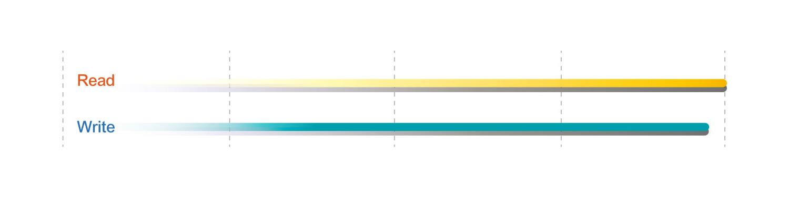
與生俱來的高速 10GBASE-T
TS-1677X 內建 2 x 10GBASE-T，無需額外花費
相容 40GbE 與各式 QNAP 10GbE 10GBASE-T 或 SFP+ 網卡
2001 MB/s
2009 MB/s
測試於 QNAP 實驗室，數據會因實際環境而有所不同。
2 x 10GbE 傳輸測試環境：
NAS：TS-1677X
OS：QTS 4.3.4
磁碟群組：RAID 5; 16 x Intel SSDSC2BB240G4 SSD
客戶端 PC：Windows 10, Intel Core i7-6700 3.4 GHz, 32GB RAM, QNAP LAN-10G2T-X550 網路卡, IOMeter 持續傳輸

Slide 15
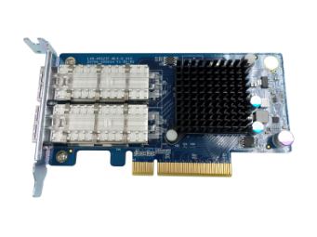
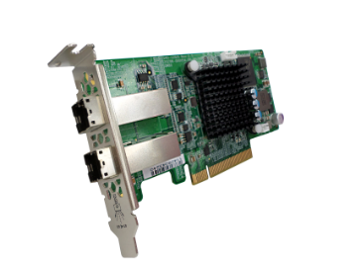
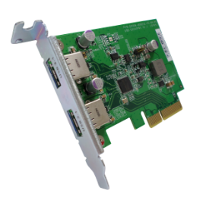




領先業界的 3 個 PCIe 擴充插槽
QM2 卡
40GbE/10GbE
與無線網路擴充卡
USB 3.1 擴充卡
SAS 擴充卡 (12G)
提供 M.2 SSD 插槽與 10GBASE-T 網路埠，啟用 SSD 快取或 Qtier 分層儲存，讓儲存效能最佳化
提供高達 10Gb/s的外接裝置傳輸速度， Type-A 埠更可向下相容 USB 3.0/2.0 裝置
提供高吞吐量，低延遲性或無線存取點服務，讓企業快速完成任務
專為 NAS 搭配 REXP 系列儲存擴充設備所設計，最多可串接新增 40 顆 SAS/SATA 硬碟儲存容量

Slide 16
TS-x77 現場安裝展示
升級記憶體
安裝 M.2 SSD 與隨附的散熱模組
安裝圖形顯示卡

Slide 17
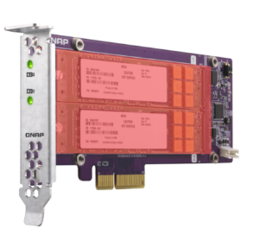
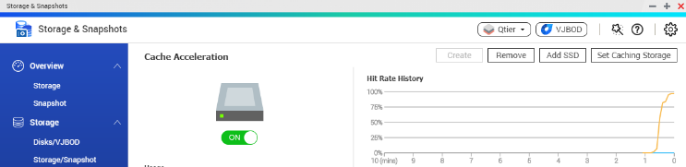
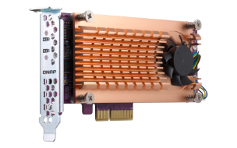
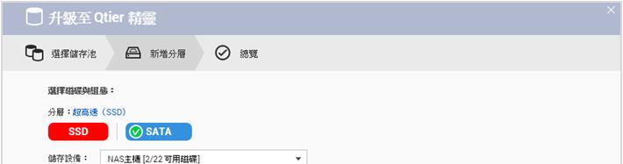

用 QM2 卡為 TS-x77 擴充 M.2 SSD 插槽
隨機存取效能大幅提升
SSD 快取
+
QM2 SSD RAID 0/1
QM2-2S
QM2-2S-220A
SSD 分層
效能與總儲存空間擴充雙重效益
2 x M.2 SATA 2280 6Gb/s
QM2-2P-244A
2 x M.2 PCIe NVMe 2280

Slide 18
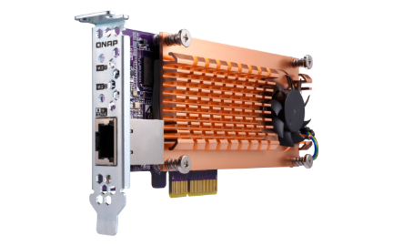
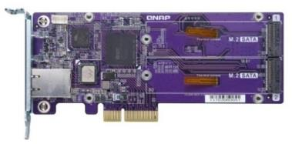

新增雙 M.2 NVMe 插槽與 10GBASE-T 埠
QM2-2S10G1T
QM2-2P10G1T
2 x M.2 SATA 2280 6Gb/s SSD +
1 x 10GBASE-T (10G/5G/2.5G/1G/100M)
2 x M.2 2280 PCIe NVMe SSD +
1 x 10GBASE-T (10G/5G/2.5G/1G/100M)

Slide 19
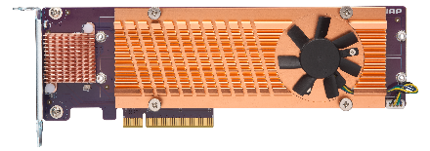
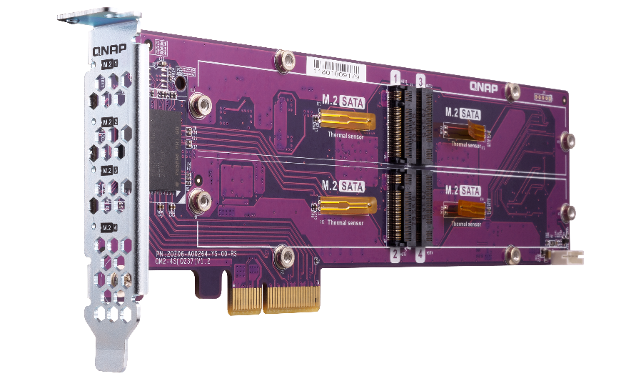
單卡立即新增 4 個 M.2 SSD 埠
附贈專屬散熱模組與
適用於各式 NAS 的擋板
QM2-4S-240
4 x M.2 SATA 2280 SSD 插槽
QM2-4P-284
4 x M.2 PCIe NVMe 2280 SSD 插槽
建立具有 RAID 保護的
RAID 5 / RAID 6 / RAID 10
僅佔用單一 PCIe 插槽 (Slot #1)，
一卡新增 4 個 M.2 SSD 插槽
PCIe 2.0 介面

Slide 20
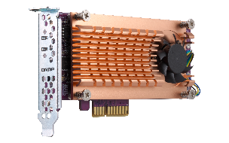
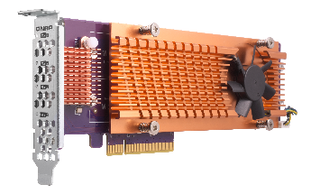
量身訂做超高速 PCIe 3.0 版本 QM2卡
2 x
M.2 PCIe NVMe SSD 埠
QM2-2P-344
(3.0 x4 卡)
QM2-2P-384
(3.0 x8 卡)
4 x
M.2 PCIe NVMe SSD 埠
QM2-4P-342
(3.0 x4 卡)
QM2-4P-384
(3.0 x8 卡)

Slide 21

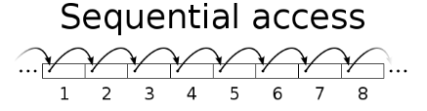
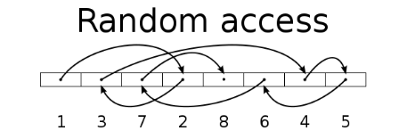
固態硬碟在高速網路時代的重要性
SSD 用在企業儲存設備，可為多個用戶或企業應用，提供傳統機械磁碟難以達到的隨機讀寫效能 (IOPS)
在 2018 年，10GbE 網路以及 SSD 價位雙雙來到新低點
選對 SSD，更要選對儲存設備:
SSD 廠商自行統計價格趨勢圖
256 GB SSD 2018 年 每 GB 價格僅為 2013 年的 30%
磁碟種類 | 連續寫入(MB/s) | 隨機寫入 (IOPS)
HDD | 100 | 350
SSD | 300 | 60,000
資料來源: https://www.sandisk.com/business/datacenter/resources/white-papers/the-ssd-enabled-pc-total-cost-of-ownership
SSD 廠商 SanDisk 蒐集全球特定 SSD 與 HDD 價格走勢

Slide 22
QTS 支援 SSD 全域快取與自動分層
使用者在 TS-x77 上可做 3 種不同的企業級 SSD 配置：
針對即時的，廣泛的存取加速需求，使用 SSD 全域快取或全 SSD 儲存
針對非即時的，對重點資料進行加速，使用 Qtier 自動分層
SSD 全域快取優先接受資料，並讀取常用資料暫存
Qtier 在資料存入後再依使用頻率持續分層
SSD 全域快取
磁碟區
區塊級 iSCSI LUN
磁碟區
區塊級 iSCSI LUN
Qtier 儲存池 超高速層
Qtier 儲存池 容量層
儲存池
SSD
SSD
HDD
HDD
HDD
HDD
HDD
HDD

Slide 23


不同的 SSD 持續效能大不同
SSD 由於寫入放大 (Write amplification) 問題，持續效能將會降級
由 QNAP 實驗室以 FIO 對不同品牌的 SSD 做隨機寫入測試，各廠牌 SSD 在初次寫滿後，寫入效能都會持續降低
原因：不同 SSD 架構、控制器演算法、預留空間比例均不同
單顆 SSD 在 QNAP NAS 中的 FIO 持續效能表現 (IOpattern: RW-4K)
各家廠商 SSD 的能力不同，從儲存系統如何確保效能可以符合使用者期望?
Notes:
23

Slide 24

什麼是 SSD 預留空間 (Over-provisioning)
SSD 預留空間 (Over-provisioning) 是在 SSD 中保留空間以降低寫入放大，優化持續寫入效能與耐久度的技術：
透過預先留下空間，在任一時機點可避免額外的 Garbage Collection 操作。
N | 新資料
D | 有效資料
 | 無效資料
 | 預留空間
 | 預留空間
N | N
N | N
N | N
兩邊比較，左方需要進行 Garbage Collection
總計需寫 10次，而右方僅需 6 次。
D | D
D | D
D
D
D | D
D | D
D | D
D | D
N | N
N | N
N | N
SSD 寫入新資料，僅能一次清除區塊上所有資料
為了避免有效資料也被清除，需要做 Garbage Collection
有兩個區塊當預留空間，則新資料可直接寫入
Notes:
24

Slide 25
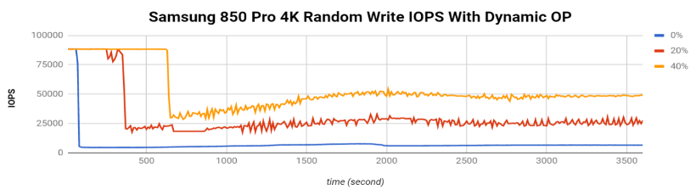
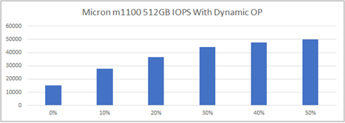
以 QNAP SSD 外掛預留空間 全面提升儲存性價比
透過 QTS 系統，使用者將可對 SSD RAID 指定更多的預留空間配置。
在 QNAP 實驗室中，消費者級的 Samsung 850 PRO 持續效能可逼近資料級 SSD，達 25,000 IOPS，此特性不僅可在多款 SSD 被觀察，也同樣適用於 RAID組態。
上圖：Samsung 850 單顆磁碟
下圖：Micron m1100 RAID 1
測試條件：
FIO configuration: runtime=1800 ioengine=libaio direct=1 rw=randwrite bs=4k numjobs=1 iodepth=32
2*Micron M1100 RAID 1 Random Write IOPS with Dynamic OP
Notes:
25

Slide 26

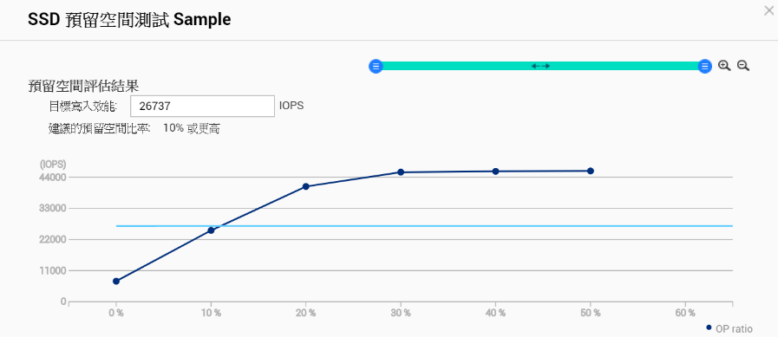
選對 SSD 很困難，選 QNAP 很簡單
企業管理者部署 SSD 儲存最大的考量，便是在於 SSD 效能能否達到期望解決的儲存效能瓶頸
針對 SSD 的持續寫入效能，QNAP 同步推出 SSD 分析工具，量測不同 SSD 外掛預留空間的效能，依應用情境建議最佳策略
IT 管理者可依應用情境快速判斷最佳預留空間佈署策略
資料級SSD 以 Intel S4500 為例，持續隨機寫入 IOPS 為 30,000
Notes:
26

Slide 27

QTS SSD 支援三種全域快取
在 QNAP NAS 上，SSD 全域快取可以配置為所有磁碟區與 LUN 加速使用：
快取類型：唯讀快取➔將常用資料存放一份至快取做讀取加速
讀寫快取➔不僅放置常用資料，新寫入資料將暫存於 SSD
(新推出) 唯寫快取➔SSD 僅會對新資料進行寫入加速
開啟讀寫快取運作原理：
開啟快取，應用程式端資料將先寫入 SSD，而頻繁讀取的資料也將同時存在於 SSD
寫入
寫入
讀取
讀取
高效能 SSD
IO 高需求
應用程式
當 SSD 空間不足時，資料不經過快取
大容量 HDD

Slide 28

唯寫快取最大化寫入專用伺服器效率
唯寫快取為微軟提倡，在使用全快閃儲存時，搭配 PCIe SSD 將寫入重寫合併以提升壽命
QNAP 認為，將高成本有限容量的 SSD 使用寫入快取，在特定企業應用下將獲得高性價比：
1. 需要以高速傳入的檔案伺服器
2. 在資料存取種類上，寫入明顯大於讀取的資料庫
應用 (如 IoT 監控伺服器)
3. 寫入放大低，壽命高的 SSD 與其他 SSD 混用
如 Intel® Optane™
Writes
are cached
Reads
are NOT
NVMe
NVMe
SSD
SSD
SSD
SSD
資料來源 :
https://docs.microsoft.com/en-us/windows-server/storage/storage-spaces/understand-the-cache
Notes:
28

Slide 29
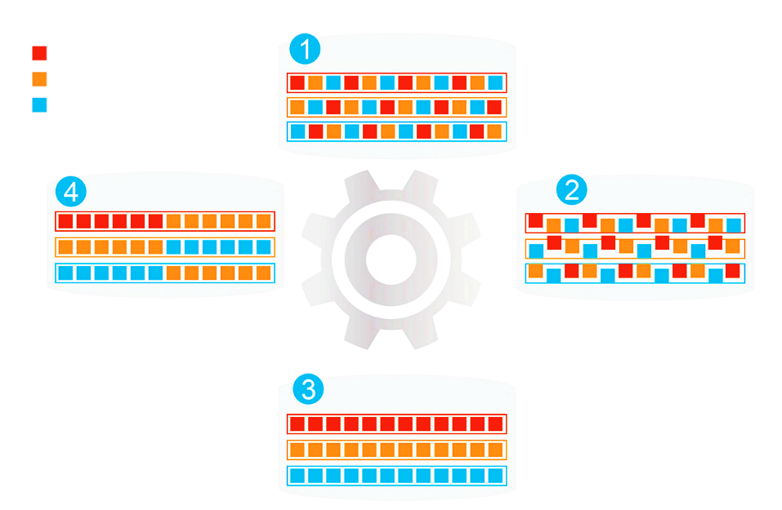
自動分層 (Auto-Tiering) 兼顧容量與效能
除了 SSD 快取，Qtier™ 設定可自動將冷熱資料在 SSD與 HDD 層間移動。
SSD 的容量可以直接被用來存放檔案，且支援的容量也不再受記憶體大小限制。
熱資料
分層前
頻繁存取資料效能未優化
暖資料
冷資料
資料存取行為改變
開始分層
Qtier
引擎
分層後
頻繁存取資料效能已優化
Notes:
29

Slide 30
Qtier 2.0 智慧判別，效能更強
除了排程分層資料，Qtier™ 更配置模擬 SSD 快取的保留空間、針對隨機讀寫需求隨時調整。
不僅利用快取空間，更保留快取即時加速特性，當佈署企業運用時，Qtier™ 提速效果比更明顯。
資料
空區塊
C、D有瞬間 HDD 隨機讀寫
D 區塊被移入 SSD 保留空間
A
B
A
B
D
SSD 層
SSD 層
C
D
C
HDD 層
HDD 層
區塊 | Hit 紀錄
C | 50
D | 50
區塊 | Hit 紀錄
C | 50
D | 200
Notes:
30

Slide 31
TS-x77 NAS SSD 儲存配置變化百出
除了備份伺服器，以 SSD 預留空間、全域快取與自動分層，TS-x77 搭配 SSD 更可具備站上一線儲存，成為企業儲存中堅：
使用情境 | 檔案 伺服器 | 網站、應用、虛擬化儲存 伺服器 | 共同編輯、影像作業 工作站 | 監控、多端 Log、備份伺服器 | 企業關鍵 資料庫應用
SSD 部署類型 | Qtier™ | Qtier™ | SSD 讀寫快取 | SSD 唯寫快取 | SSD RAID
SSD RAID 類型 | RAID 6 | RAID 10 | RAID 5 | RAID 10 | RAID 10
SSD 外掛預留空間 配置 | 10% | 20% | 20% | 30% | 30%
搭配 2.5”
SATA 6Gb/s SSD 與 QM2 M.2 SSD
擴充卡
QM2 SSD RAID tier
Notes:
31

Slide 32
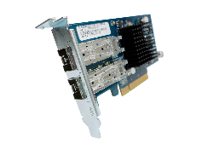
相容 10GBASE-T 與 SFP+ 網卡
10GbE x 2
(循序傳輸)
10GbE x 2
(加密循序傳輸)
2250
2346
2250
2323
1500
1859
1500
1725
750
750
0
0
Download
Upload
Download
Upload
(MB/s)
(MB/s)
Tested in QNAP Labs. Figures may vary by environments.
Test environment:
NAS: TS-1277-1700-16G with QTS 4.3.4
Volume type: RAID 5; 12 x Intel S3500 240GB SSDs (SSDSC2BB240G4)
Client PC:
Intel® Core™ i7-4770 3.40GHz CPU; 16GB RAM; QNAP LAN-10G2SF-MLX 10GbE NIC ; Windows® 10 64-bit, IOMeter 64KB

Slide 33


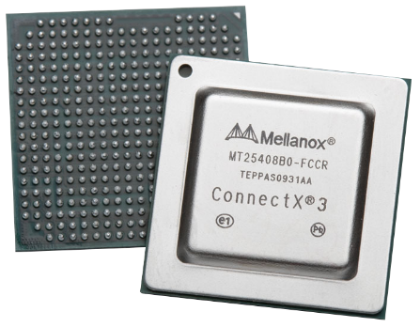
具備卸載能力的 10GbE 網路
QNAP LAN-10G2SF-MLX 網路卡基於 Mellanox ConnectX-3 10GbE SmartNIC 智慧型網路晶片
支援 iSER 卸載能力

Slide 34
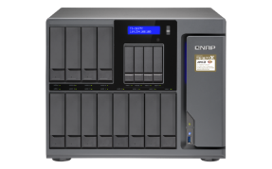
iSER 讓你的 NAS 更輕鬆
iSER 協定 (iSCSI Extensions For RDMA) 與傳統的 iSCSI 協定不同，允許傳輸的資料繞過網路驅動程式和傳輸層，直接進入伺服器或 NAS 的記憶體緩衝區。
增加傳輸效能，降低 NAS與伺服器的 CPU 負載。
Without iSER
With iSER

Slide 35
iSER 強力加速 VＭware Datastore
當 VＭware 伺服器與 NAS 同時具備 iSER 卸載時：
  隨機讀寫效能比 iSCSI 增加 60%
  儲存延遲時間比 iSCSI 減少 50%
(越高越好)
(越低越好)

Slide 36

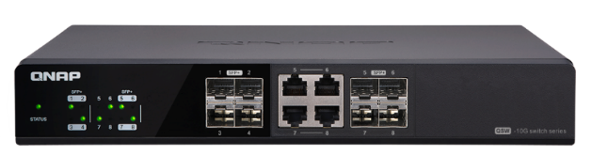
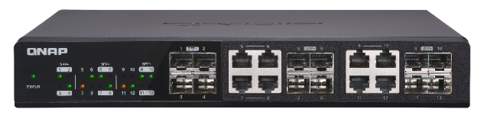
在高速的 10GbE 時代加強工作效能
眾多 QNAP NAS 全面支援 10GbE，您的配套是否完整？
12
Ports
同時高達 12 埠
10Gbps 傳輸
8
Ports
同時高達 8 埠
10Gbps 傳輸
QSW-1208-8C
QSW-804-4C
12 埠 10GbE 交換器
4 x SFP+ 埠
8 x RJ45/ SFP+ 複合埠
8埠 10GbE 交換器
4 x SFP+ 埠
4 x RJ45/ SFP+ 複合埠

Slide 37
TS-x77 10GbE 效能展示
2 x 10GbE
QM2 卡
Qtier

Slide 38
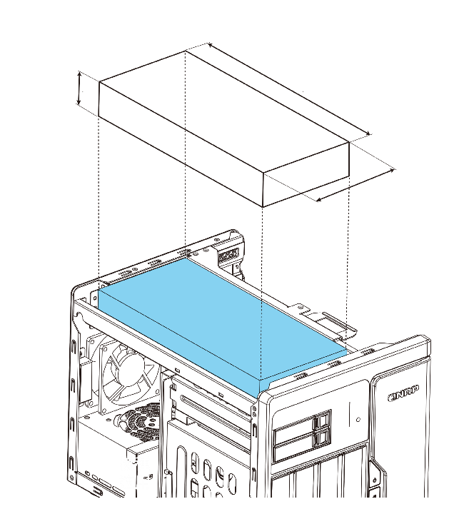
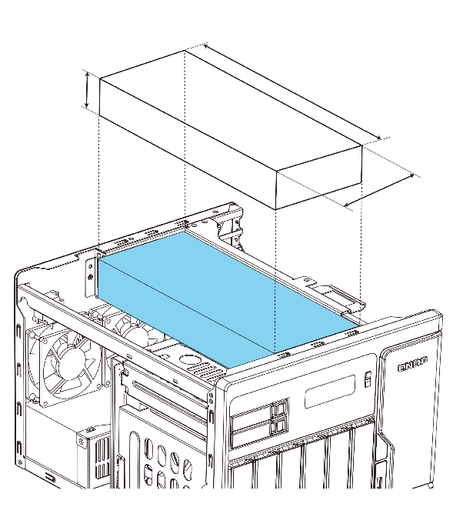
桌機級顯卡，打造多媒體性能怪獸
40 mm
261 mm
TS-677
45 mm
266 mm
TS-877/1277
117 mm
內含 6-pin 與
8-pin 顯卡電源線
122 mm
550W PSU
TS-1277
250W PSU
TS-677
450W PSU
TS-877

Slide 39





桌機級顯卡，打造多媒體性能怪獸
QuAI
內含 6-pin 與 8-pin 顯卡電源線
550W PSU
TS-1677X

Slide 40




外接顯卡三大應用
AI
運算加速
QTS/vQTS
轉檔加速
虛擬機
GPU Passthrough

Slide 41










善用 QNAP QuAI 讓您輕鬆駕馭 AI
QNAP 提供的人工智慧開發者工具包
>> AI Developer Package
讓數據科學家和開發人員可以在 QNAP NAS 上快速建構、訓練和最佳化 AI 模型。
+
+
=
TS-1677X
GPU 加速運算
QuAI
AI

Slide 42


硬體加速讓 QTS 影音播放更流暢
Virtualization Station (虛擬機工作站)
HybridDesk Station, Linux Station
QVR Pro Client (HD Station)
Video Station

Slide 43









GPU Passthrough & QTS 活用術
Virtualization Station (虛擬機工作站): 支援 AMD & NVIDIA 顯卡
HybridDesk Station, Linux Station, 硬體加速轉檔：
支援 NVIDIA GTX 1050/1060/1070 & P2000 等顯卡
可搭配選購支援 QButton 自訂按鈕功能的 RM-IR004 遙控器！

Slide 44





提升虛擬機影像處理能力
支援 OpenGL, DirectX
透過外接顯示卡執行硬體加速，有效降低 CPU 使用率。
有 GPU
無 GPU
測試於 QNAP 實驗室，數據會因實際環境而有所不同。
NAS：TS-1677X Ryzen 1700
QTS 4.3.4, Seagate ST4000VN0001
nVIDIA GeForce GTX 1060 6GB

Slide 45


QTS 與虛擬化應用提升生產力
QTS 4.3.5
儲存管理介面、快照與多媒體中心
一機多系統
運行 Windows/Linux 虛擬機與各式軟體容器
虛擬機工作站
(Virtualization Station)
軟體容器工作站
(Container Station)

Slide 46








利用虛擬機工作站運行的虛擬 QTS - vQTS
一般虛擬機 Windows,
Linux, UNIX
虛擬 QTS - vQTS
虛擬機工作站

Slide 47





一台抵多台
彈性分配給不同部門、不同群組各自獨立使用，區隔權限與應用環境。
老闆
會計
工程師
客服

Slide 48





資源區隔
配置專屬硬體資源，包含：處理器、記憶體、儲存空間、網路，確保應用效能品質。
4 核心
4 GB
250 GB
1
8 核心
8 GB
500 GB
2

Slide 49





適合運行虛擬機的高效平台 TS-x77 系列
支援 vQTS 的數量取決於 NAS CPU 實體核心數。
2
AMD Ryzen™ 5 1600，6 核心 =
AMD Ryzen™ 7 1700，8 核心 =
4
TS-677
TS-877
TS-1277
TS-1677X

Slide 50


企業需要更低的 RTO (還原時間目標)
在 300 家台灣大型及中小企業備份調查顯示：
60% 的企業具備遠端網路備份做為資料災難救援方案
其中 50% 的企業期望當災難發生時，資料可在 1 小時內還原 (RTO=1 hour)
但同樣 50% 的企業表示，實際遭遇資料還原時間超過 1 天 !
當我的企業資料需要還原，難道還是只能
一份一份把還原資料複製回來源端?
資料備份時間
資料災難發生
系統重新上線
TIME
資料還原點目標 (RPO)
資料還原時間目標 (RTO)
資料來源： Taiwan IThome survey 2017
Notes:
50

Slide 51




快照管理員支援遠端查看、還原檔案
QTS 4.3.5 的快照管理員首度支援查看、還原「遠端」快照備份功能
可以在本機查看備份到遠端快照保險庫的檔案內容，並透過網路還原
選定的檔案、整個磁碟區或 iSCSI LUN
來源與目的端的NAS皆須升級至 QTS 4.3.5
並且可以彼此連接以使用此功能
Notes:
51

Slide 52






以 10GbE 網路大幅降低還原時間
「快照備份保險庫來源端還原」是基於網路的應用技術
當使用 1GbE 網路時，還原大型檔案將可能花費數小時之久
選用 10GbE 網路搭配快照備份任務，不僅提升備份速度，
在 QTS 4.3.5 更等於直接提升還原速度!
使用 QNAP 10GbE
非網管型交換器取代
1GbE 傳統交換器來
大幅降低 RTO
Notes:
52

Slide 53




還原方式：快照匯出/匯入
從快照管理員、快照備份保險庫可以將指定的快照匯出為映像檔。
透過外接裝置傳送映像檔接入任一台 NAS，並選擇匯入快照，可建立包含原始磁碟區、LUN 具備資料的新儲存空間。
同樣的映像檔也可以直接用來還原快照備份保險庫來源端的儲存空間。
當網路速度不夠或無法順利連線時，依然可使用最可靠的外接儲存裝置來還原來源端
還原快照

Slide 54



超大肚量的專業級智慧監控
Surveillance Station 5.1
預設: 8 路免費頻道授權
最高: 80 路 (額外購買授權)
QVR Pro
預設: 8 路免費頻道授權
最高: 128 路 (額外購買授權)
QUSBCam2
高達 1080p 的 USB Webcam 錄影
* 在 QVR Pro 正式發行時，正式頻道授權數請參閱 QNAP 官網．

Slide 55
©2018著作權為威聯通科技股份有限公司所有。威聯通科技並保留所有權利。威聯通科技股份有限公司所使用或註冊之商標或標章。檔案中所提及之產品及公司名稱可能為其他公司所有之商標。

